Slide 1


Sidang Akhir
SISTEM GAP REGENERASI KARYAWAN PADA PERUSAHAAN
PERCETAKAN UANG INDONESIA
BERBASIS WEB
Robby Izhar Ramadhana
17111255
Pembimbing 1: Fadly Febriya S.SI., M.Kom
Pembimbing 2:Metta Septiani, M.Kom

Slide 2
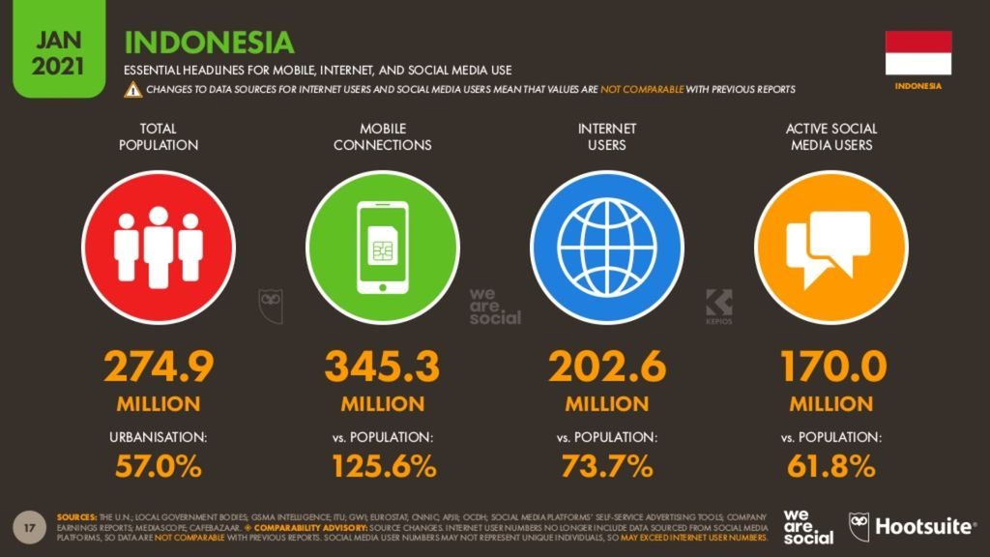
Lengkapi dengan data / fakta pendukung anda
Latar Belakang
Perkembangan Pengguna Internet
Percentage User
Kelompok Umur | Pengguna Internet Menurut Kelompok Umur (%)
 | 2017 | 2018 | 2019
>15 | 18,06 | 22,42 | 31,23
15-24 | 68,93 | 77,05 | 83,58
25-64 | 28,85 | 38,11 | 46,83
65+ | 1,83 | 3,97 | 5,32
Key Points
Teknologi yang banyak sekali digunakan sekarang ini adalah internet, dengan menggunakan jaringan internet di dalam Sistem GAP Regenerasi Karyawan ini dapat membantu dan memudahkan pengguna untuk mengakses dan mengelola informasi berupa media elektronik terkait dengan informasi karyawan.
Source:Hootsuite dan We Are Social

Slide 3
Rumusan Masalah
1
3
Sulitnya mencari data karyawan yang akan pensiun dan akan habis kontrak yang menjadikan susahnya mempersiapkan masa pensiun dan penentuan kontrak kerja
Tidak terarsipnya data karyawan dengan baik menjadi salah satu faktor terhambatnya kinerja perusahaan karena mengakibatkan kurang nya informasi data karyawan
2
Kurang terupdatenya penilain karyawan yang mengakibatkan tidak terpantaunya kinerja karyawan

Slide 4
Tujuan
Key Points
Aplikasi sistem GAP Karyawan ini diharapkan dapat mencari detail data karyawan, merekap keselurhan data dan mengetahui slot atau kekosongan karyawan pada unit kerja tertentu
Rekapan data per unit dan keseluruhan
Dibuatnya fitur pencarian detail karyawan
Mengetahui kekosongan slot karyawan di unit tertentu

Slide 5
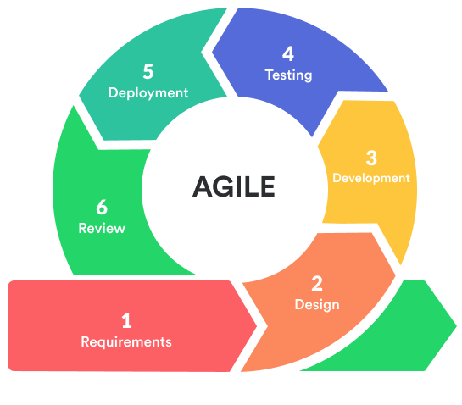
Metode
Agile software development
Pengembangan perangkat lunak membutuhkan waktu yang relatif cepat dan tidak membutuhkan sumber daya yang terlalu besar.
Dapat merespon perubahan dengan cepat dan sesuai dengan kebutuhan dari klien.
Klien dapat ikut berpartisipasi dalam pengembangan perangkat lunak dengan cara memberikan feedback kepada tim pengembang selama proses pembuatan perangkat lunak.

Slide 6
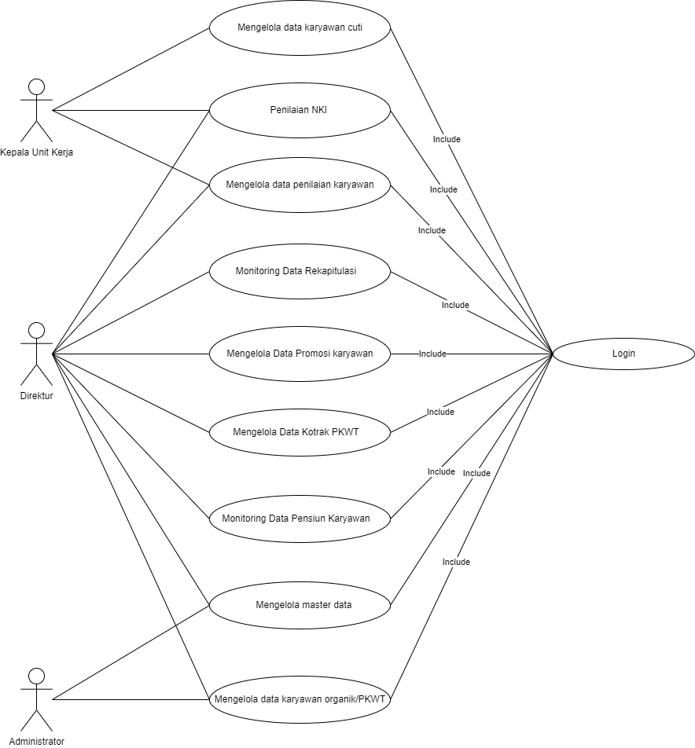
Use Case Diagram

Slide 7
Pengujian
Pengujian Alpha
Pengujian Beta
Terdapat 2 jenis pengujian alpha yang dilakukan yaitu black box testing berfokus pada spesifikasi fungsional dari perangkat lunak yang mendefinisikan kumpulan kondisi input dengan total 70 kelas uji yang sudah sesuai serta 4 kelas uji yang masih dalam pengembangan dan integration testing dimana fungsional dan kinerja dari struktur program yang telah dirancang untuk memeriksa kesalahan program atau error terdapat 70 step yang sudah sesuai dengan 4 step yang masih dalam pengembangan
Pengujian ini dilakukan dengan melihat hasil dari kuesioner yang telah diisi sesuai dengan pertanyaan yang telah diajukan melalui media google form sebanyak 25 pertanyaan dengan jumlah responden 20 orang dan presentase nilai rata-rata dari seluruh pertanyaan ialah 85%

Slide 8
PRESENTASI
APLIKASI
SISTEM GAP REGENERASI KARYAWAN PADA PERUSAHAAN PERCETAKAN UANG INDONESIA BERBASIS WEB

Slide 9
Kesimpulan dan Saran
Kesimpulan
Saran
Aplikasi ini diharapkan mampu mempermudah dalam proses pendataan karyawan yang sebelumnya dilakukan dengan input manual pada ms excel dengan adanya Aplikasi system informasi GAP karyawan ini diharapkan informasi yang disajikan akan secara realtime system ini juga diharapkan mamu merekap laporan karyawan untuk melihat data level, jabatan, pangkat, pengalompokan karyawan organic dan PKWT serta karyawan yang akan pensiun dan habsi kontrak berdasakran unit tertentu maupun secara keseluruhan karyawan
1. Aplikasi system informasi GAP karyawan yang terintegrasi dengan system payroll.
2. Perlu adanya penambahan fitur absensi karyawan yang terintegrasi dengan media untuk absen karyawan seperti finger print.
3. Perlu adanya pembuatan untuk platform untuk perangkat mobile agar memudahkan adanya notifikasi secara realtime
4. Perlu adanya fitur khusus untuk karyawan yang ingin melihat detail informasi terhadap karyawn itu sendiri

Slide 10
TERIMA KASIH
Robby Izhar Ramadhana

